Slide 1


PATOLOGIA CLINICA
Alberto Tommasini
alberto.tommasini@burlo.trieste.it

Slide 2


Slide 3
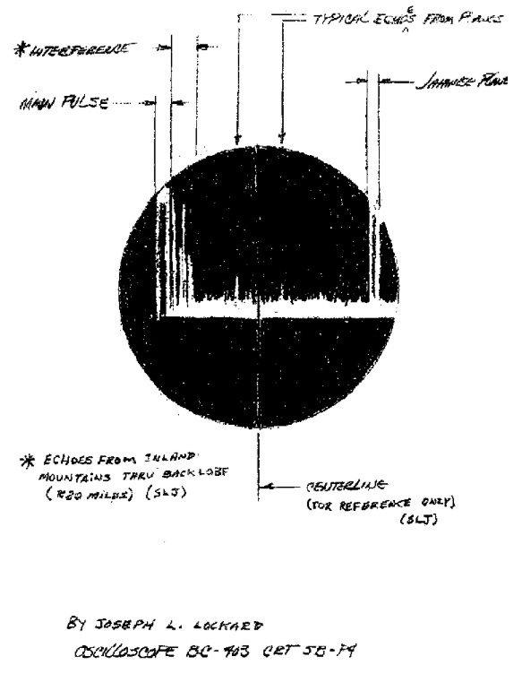
Receiver Operating Characteristic
 | Aereo+ | Aereo-
Segnale + | Vero + | Falso +
Segnale - | Falso - | Vero -

Slide 4
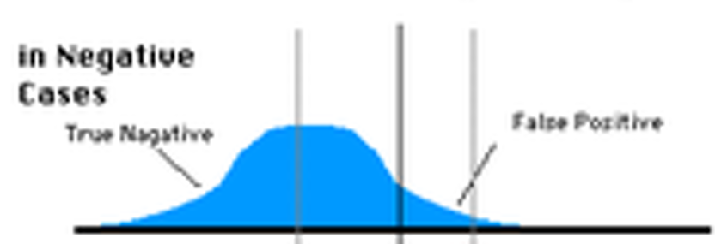
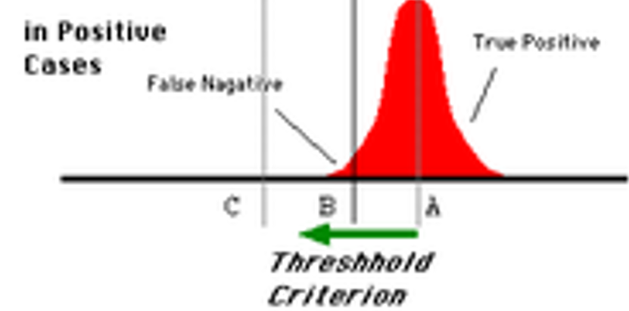
Esami di laboratorio come marcatori di malattia
Continui livelli patologici
Discontinui presente/assente
Può esserci una sovrapposizione di valori tra sani e malati

Slide 5
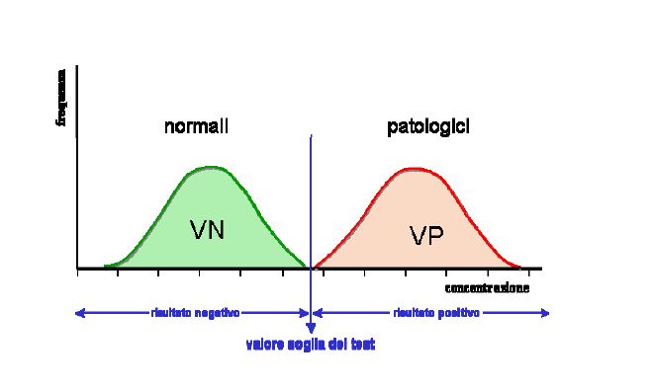
LA SOGLIA
Per alcuni test di laboratorio la presenza della malattia è associata ad un valore che è al di sopra di una soglia (troponina come marcatore di infarto miocardico, rilevazione delle sostanze di abuso…).
Due popolazioni di individui e i loro risultati di un test particolare.
Tutti gli individui senza malattia hanno un valore basso per il test e tutte le persone con malattia hanno un valore alto del test.
Non vi è sovrapposizione tra i due gruppi.
Notes:
Per alcuni test di laboratorio la presenza della malattia è associata ad un valore che è al di sopra di una soglia (troponina come marcatore di infarto miocardico, RILEVAZIONE DI SOSTANZE DI ABUSO…).
L’immagine mostra due popolazioni di individui e i loro risultati di un test particolare. Tutti gli individui senza malattia hanno un valore basso per il test e tutte le persone con malattia hanno un valore alto del test. Non vi è sovrapposizione tra i due gruppi.

Slide 6
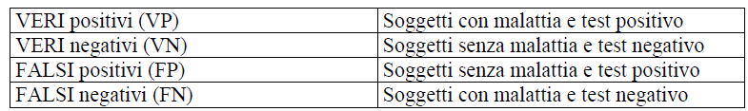
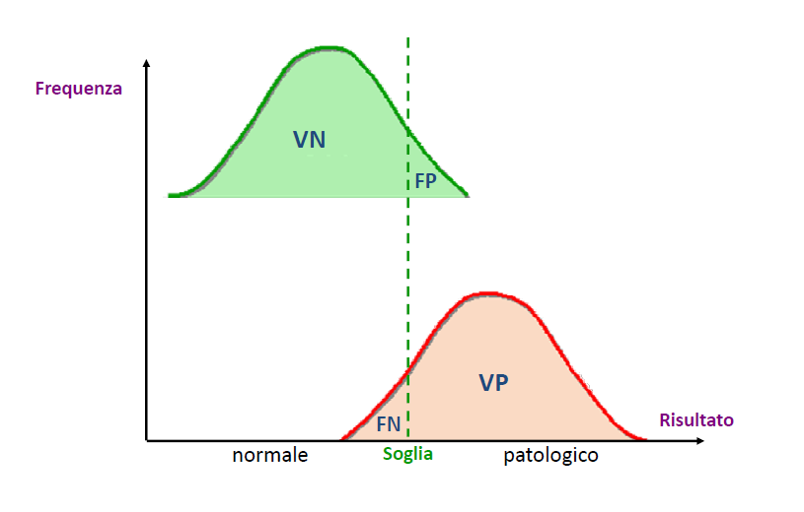
Il confronto del dato di laboratorio ottenuto con un valore soglia (o un intervallo di riferimento) consente di dividere la popolazione dei soggetti con o senza malattia nelle seguenti categorie:
Notes:
La situazione che si presenta comunemente è quella in cui c’è sovrapposizione tra i valori degli individui con malattia e quelli senza malattia. Questo significa che la soglia diagnostica necessariamente classifica in maniera impropria alcuni pazienti generando falsi positivi, falsi negativi o entrambi.

Slide 7
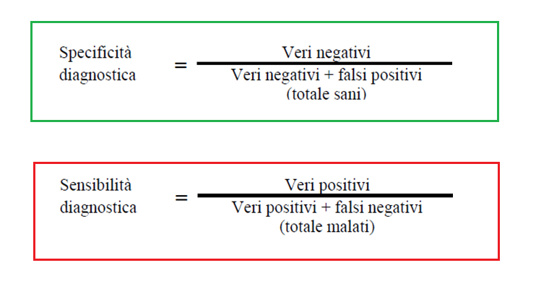
Specificità: è la proprietà di dosare esclusivamente la sostanza in esame. Un metodo poco specifico può dare dei falsi positivi.
Sensibilità: è la più piccola quantità di sostanza che il metodo riesce a dosare, cioè a distinguere sicuramente da zero; un metodo poco sensibile può dare dei falsi negativi.
Notes:
Indicare tra le seguenti quale affermazione è vera:
Un test poco sensibile può dare molti falsi positivi
Un test poco sensibile può dare molti falsi negativi
Untest poco sensibile può dare pochi falsi negativi
In un test poco sensibile i veri positivi corrispondono alla totalità dei malati
Un test ideale dovrebbe avere una sensibilità ed una specificità del 100%, ma questo nella pratica
non è mai ottenuto. Importante è conoscere le prestazioni fornite da un metodo e possibilmente
portarle a conoscenza del medico clinico per favorirlo nell'interpretazione dei risultati e nelle
decisioni da intraprendere.
…
; se ad esempio il nostro metodo oltre al glucosio riconoscesse anche altre sostanze quali il fruttosio, il valore di questo si sommerebbe dando appunto un falso positivo con la possibile conseguenza di un erroneo giudizio clinico.
….
; se ad esempio il metodo per il dosaggio della creatinina plasmatica avesse sensibilità 2 mg/dL, questo significherebbe che non è in grado di distinguere 1.5 mg/dL come diverso da 0 (zero), ma potrebbe fornire solo il risultato di 0 (valore praticamente impossibile) o 2 (valore già oltre i limiti di riferimento); sarebbe questo un metodo inutilizzabile con gravi implicazioni sul giudizio clinico dei risultati.

Slide 8
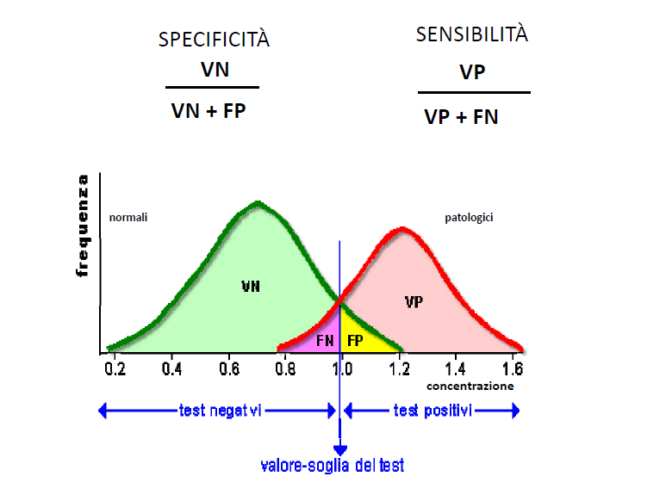

Slide 9
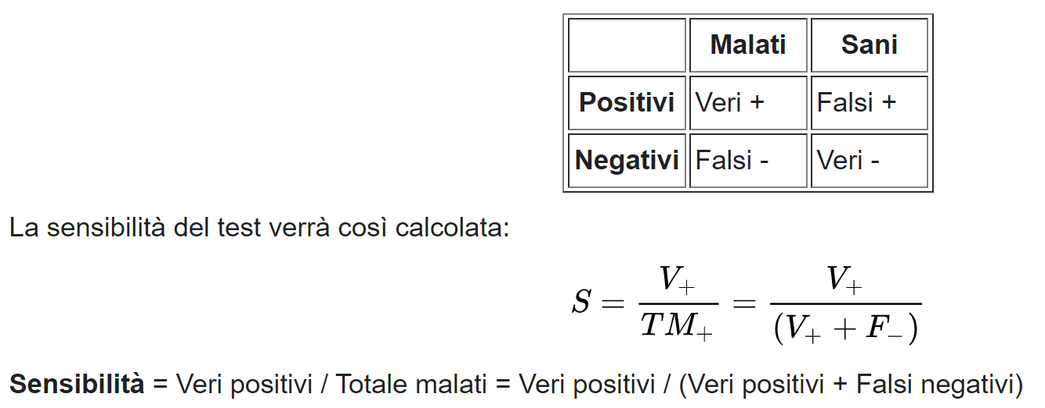
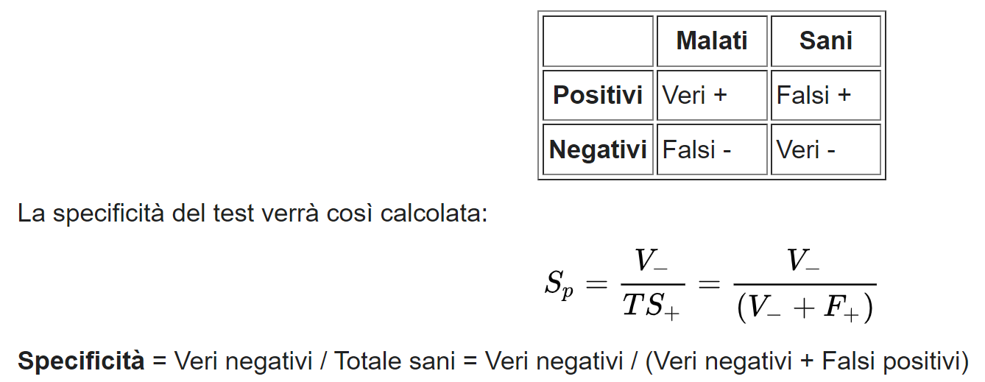

Slide 10
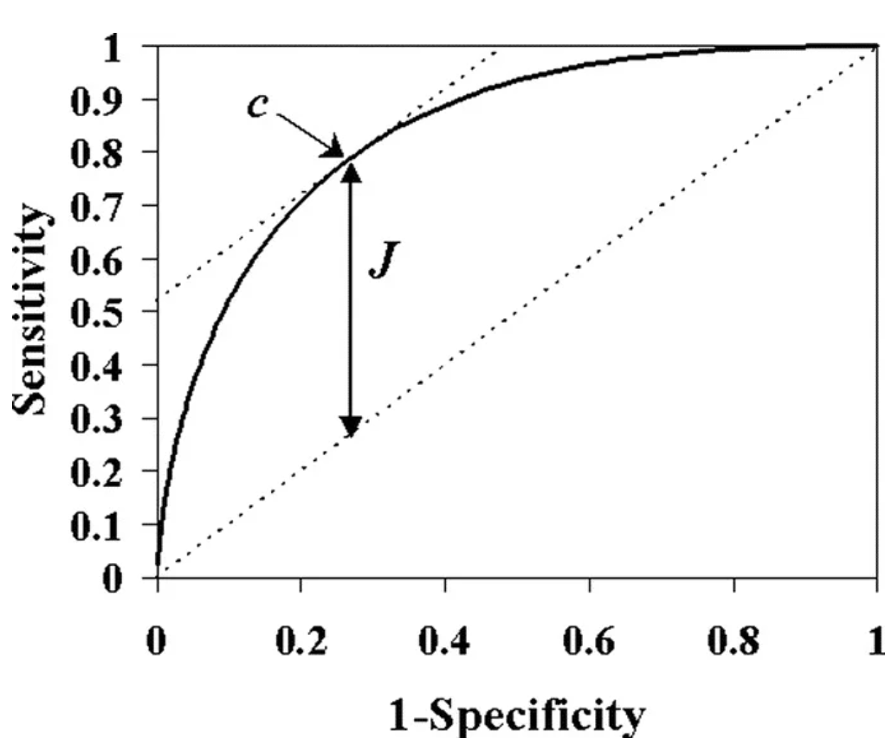
Indice di Youden J = massima distanza tra la curva ROC e la bisettrice (chance line) = maxc {sensibilità(c) + specificità(c) − 1}.
AREA SOTTO LA CURCA = AUC
= 1, discriminazione 100%.
AUC 0.5 volte l’area del grafico, discriminazione nulla.
Valori sopra 0.9 indicano un test altamente accurato.
Frazione di veri positivi
Frazione di falsi positivi
Notes:
ROC
Per ogni valore di misura (possibile cut off) sulle ascisse si pone la “aspecificità”, peggiore sulla destra sulle ordinate si pone la sensibilità (veri positivi)

Slide 11
Indice J è un compromesso matematico
Se è più importante la sensibilità mi sposterò un pò più a sinistra (accetto di fare molti test di secondo livello, ma non voglio perdere nessun potenziale positive)
Se è più importante la specificità mi sposterò più a destra (non è fondamentale identificare tutti, ma quelli che identifico devo essere sicuro)

Slide 12
Se applico un test con Sensibilità del 95% e specificità del 90% in uno screening
 | Malati | Sani
Positivi | Vero + | Falso +
Negativi | Falso - | Vero -
Malattia celiaca: Popolazione generale = 1%
 | Malati | Sani
Positivi | 19 | 196
Negativi | 1 | 1784
2000 soggetti screenati
Proporzione di soggetti identificati come positivi che sono davvero malati: 19/(19+196) = 0.089 = 9%

Slide 13
Se applico un test con Sensibilità del 95% e specificità del 90% in uno screening
Malattia celiaca: Parenti di soggetti con celiachia
Prevalenza = 10%
 | Malati | Sani
Positivi | 19 | 18
Negativi | 1 | 168
206 soggetti screenati
Proporzione di soggetti identificati come positivi che sono davvero malati: 19/(19+18) = 0.51 = 51%

Slide 14
Valore predittivo positivo = Vpp proporzione dei soggetti con test positivo che ha veramente la malattia, quindi diagnosticati correttamente
Vp = prevalenza*sensibilità/prevalenza*sensibilità+ (1-prevalenza)*(1-specificità)
= quota attesa veri pos (= prevalenza*sensibilità)/quota attesa veri pos + quota attesa sani(1-prevalenza)*proporzione falsi pos (1-spec)
Quanto più una condizione è rara, tanto più la specificità del test peserà con l’identificazione di falsi positivi
Vpn = proporzione di soggetti con test negativo che è veramente sana

Slide 15
Tanto più seleziono la popolazione tanto più la prevalenza attesa della condizione sarà elevate, tanto più il valore predittivo positive sarà elevato.
Gli esami alterati hanno più valore se l’analisi è stata richiesta con un sospetto
Se il sospetto è ben posto, la relativa popolazione può essere condizionata a maggior rischio

